Slide 1
08. Thread
2020. 05. 26
Linux System Programming

Slide 2
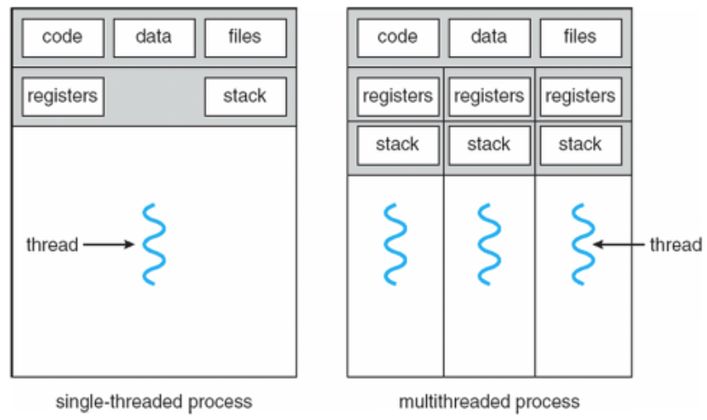
출처 : https://reakwon.tistory.com/56
thread
- 프로세스 내에 실행되는 흐름의 단위
- 프로세스는 반드시 1개 이상의 쓰레드를 가지고 있음(예 : main)
- 메모리 자원을 공유한다는 측면에서 프로세스와 차이가 있음.
Notes:
-lthread (여기서 l은 라이브러리)

Slide 3
pthread
NAME
pthread_create - create a new thread
SYNOPSIS
#include <pthread.h>
int pthread_create(pthread_t *thread, const pthread_attr_t *attr,
void *(*start_routine) (void *), void *arg);
Compile and link with -pthread.
NAME
pthread_join - join with a terminated thread
SYNOPSIS
#include <pthread.h>
int pthread_join(pthread_t thread, void **retval);
Compile and link with -pthread.
Notes:
-lthread (여기서 l은 라이브러리)
1. thread : 성공적으로 함수가 호출되면 이곳에 thread ID가 저장됩니다. 이 인자로 넘어온 값을 통해서 pthread_join과 같은 함수를 사용할 수 있습니다.
2. attr : 스레드의 특성을 정의합니다. 기본적으로 NULL을 지정합니다. 만약 스레드의 속성을 지정하려고 한다면 pthread_attr_init등의 함수로 초기화해야합니다.
3. start_routine : 어떤 로직을 할지 함수 포인터를 매개변수로 받습니다.
4. arg : start_routine에 전달될 인자를 말합니다. start_routine에서 이 인자를 변환하여 사용합니다.
pthread_join은 스레드를 생성했던 thread를 끝날때까지 기다려줍니다

Slide 4
pthread
#include <pthread.h> #include <stdio.h> #include <unistd.h> #include <stdlib.h> void* thread_routine(void *arg){ pthread_t tid; tid=pthread_self(); int i=0; printf("\ttid:%lx\n",tid); while(i<10){ printf("\tnew thread:%d\n",i); i++; sleep(1); } } | int main(){ pthread_t thread; pthread_create(&thread,NULL,thread_routine, NULL); int i=0; printf("tid:%lx\n",pthread_self()); while(i<5){ printf("main:%d\n",i); i++; sleep(1); } }
gcc pthread.c -pthread -o pthread
Notes:
메인스레드와 thread라는 스레드는 각자의 thread id를 출력하고 1초에 한번씩 i의 값을 증가시키면서 출력해주고 있습니다. thread id는 서로 다르다는 것을 알 수 있습니다.
자. thread_routine은 0부터 9까지 1초에 한번씩 출력해줘야하는 우리의 의도와는 다르게 main이 끝나면서 동시에 끝나게 됩니다.
우리는 thread_routine이 끝날때까지 프로그램을 멈추고 싶지 않습니다. 이 의도를 달성하기 위해서 우리는 어떻게 해결해야할까요?

Slide 5
pthread-join
#include <pthread.h> #include <stdio.h> #include <unistd.h> #include <stdlib.h> void* thread_routine(void *arg){ pthread_t tid; tid=pthread_self(); int i=0; printf("\ttid:%x\n",tid); while(i<10){ printf("\tnew thread:%d\n",i); i++; sleep(1); } } | int main(){ pthread_t thread; pthread_create(&thread,NULL,thread_routine, NULL); int i=0; printf("tid:%x\n",pthread_self()); while(i<5){ printf("main:%d\n",i); i++; sleep(1); } pthread_join(thread,NULL); }
thread_routine이 모두 동작하도록 main 스레드에서 대기

Slide 6
pthread-detach
pthread_create만으로 스레드를 생성하면 루틴이 끝나서도 자원이 반환되지 않음.
int pthread_detach(pthread_t thread)
성공시 0을 반환하며 실패시 오류 넘버를 반환
pthread_detach와 pthread_join을 동시에 사용할 수는 없음.
Notes:
때에 따라서는 스레드가 독립적으로 동작하길 원할 수도 있습니다.
단지 pthread_create 후에 pthread_join으로 기다리지 않구요. 나는 기다려주지 않으니 끝나면 알아서 끝내도록 하라는 방식입니다.
독립적인 동작을 하는 대신에 스레드가 끝이나면 반드시 자원을 반환시켜야합니다.
pthread_create만으로 스레드를 생성하면 루틴이 끝나서도 자원이 반환되지 않습니다.
그러한 문제점을 해결해주는 함수가 바로 pthread_detach입니다.

Slide 7
pthread-detach
- 두번째 detach 방식 : 바로 생성과 동시에 detach 시키는 방법
- attr에 detach정보를 주어 생성과 동시에 분리시키는 것이지요.
int pthread_attr_setdetachstate(pthread_attr_t *attr, int detachstate);
pthread_attr_t attr;
pthread_attr_setdetachstate(&attr, PTHREAD_CREATE_DETACHED);
pthread_create(.., &attr, ...)
pthread_attr_setdetachstate에는 PTHREAD_CREATE_DETACHED
뿐만 아니라 PTHREAD_CREATE_JOINABLE이라는 pthread_create 동시에 join 시킬 수도 있음.
Notes:
때에 따라서는 스레드가 독립적으로 동작하길 원할 수도 있습니다.
단지 pthread_create 후에 pthread_join으로 기다리지 않구요. 나는 기다려주지 않으니 끝나면 알아서 끝내도록 하라는 방식입니다.
독립적인 동작을 하는 대신에 스레드가 끝이나면 반드시 자원을 반환시켜야합니다.
pthread_create만으로 스레드를 생성하면 루틴이 끝나서도 자원이 반환되지 않습니다.
그러한 문제점을 해결해주는 함수가 바로 pthread_detach입니다.

Slide 8
pthread
1 /* Compile : gcc -lpthread */ 2 3 #include <stdio.h> 4 #include <pthread.h> 5 6 #include <sys/types.h> 7 #include <unistd.h> 8 9 int gNum; 10 11 void *mythread(void *parms) 12 { 13 while(1) 14 { 15 printf("child thread : getpid(%4d), getppid(%4d), gNum(%d)\n", 16 (int)getpid(), (int)getppid(), gNum); 17 sleep(5); 18 gNum++; 19 } 20 } 21 | 22 int main() 23 { 24 pthread_t tid; 25 if(pthread_create(&tid, NULL, mythread, NULL)) 26 { 27 printf("thread create fail\n"); 28 } 29 30 //if(pthread_join(tid, NULL)) 31 { 32 } 33 34 while(1) 35 { 36 printf("mainthread : getpid(%4d), getppid(%4d), gNum(%d)\n", 37 (int)getpid(), (int)getppid(), gNum); 38 sleep(5); 39 gNum++; 40 } 41 }
Notes:
gNum(전역변수)가 각각의 쓰레드에 공유되고 있다.
Fork의 경우에는 전역변수를 선언해서 쓰더라도 각각의 프로세스에 의해 독립적으로 작용한다.
컴파일 및 링크에는 반드시 –lpthread 를 붙여줘야 한다. ( gcc –o 실행파일명 소스파일 –lpthread)
실행 후 ps –ef 실행 해봐봐
Fork 로 프로세스를 만들때보다 thread를 쓰는 것이 cpu 자원을 덜 잡아 먹는다.

